Slide 1


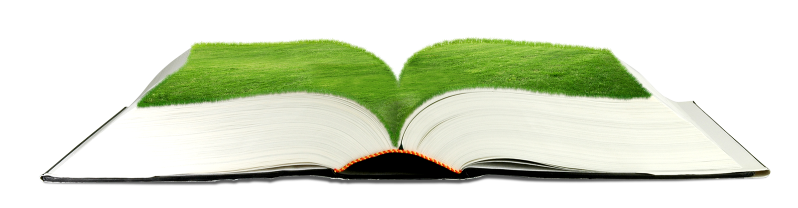
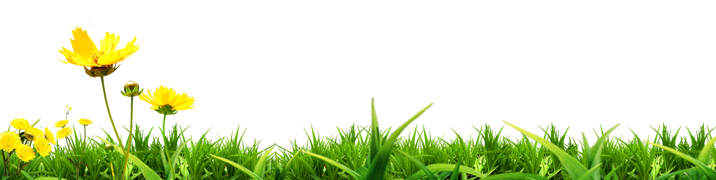
Bài 37:
LUYỆN TẬP CHUNG

Slide 2
Tiết 1

Slide 3

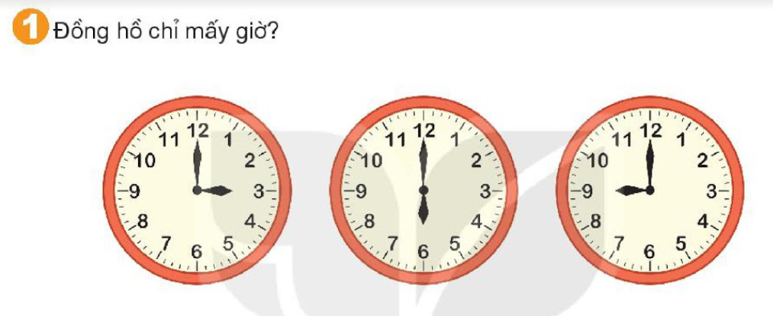
3 giờ
6 giờ
9 giờ

Slide 4
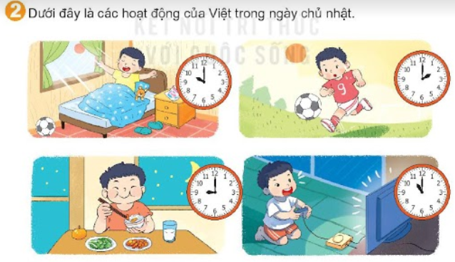
Việt làm gì lúc mấy giờ?

Slide 5
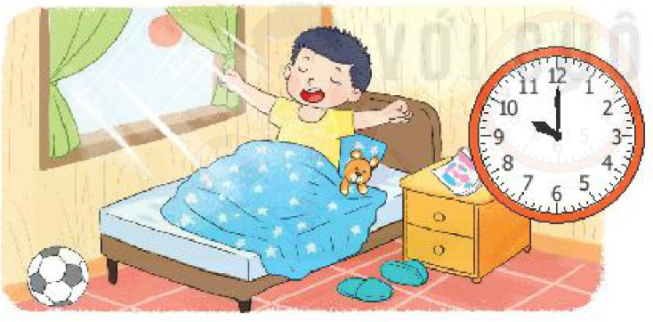
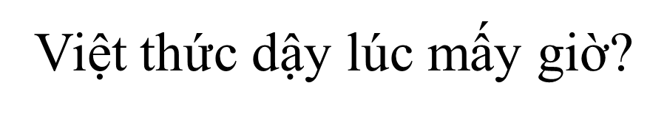
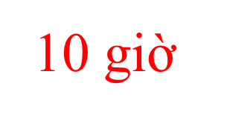

Slide 6
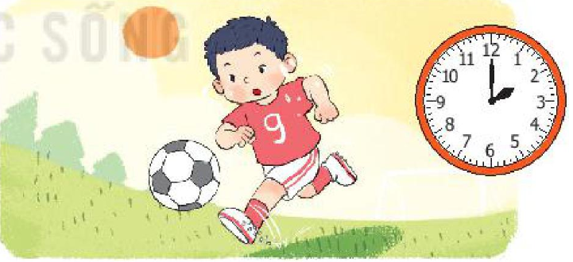
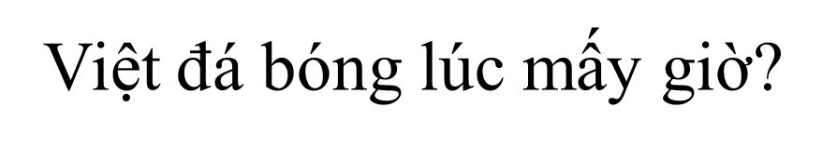
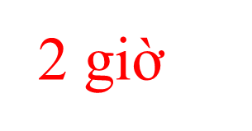

Slide 7
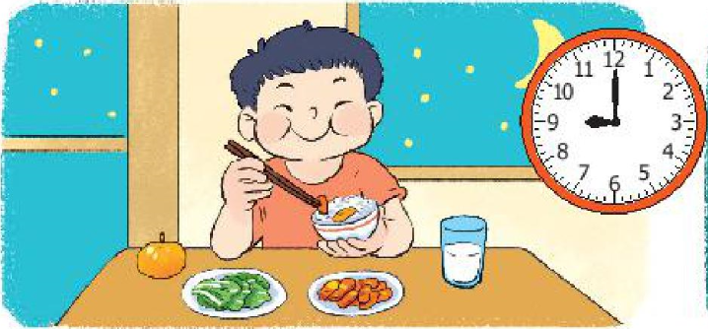
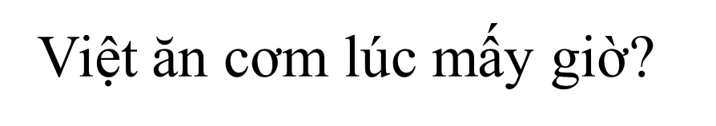
9 giờ

Slide 8
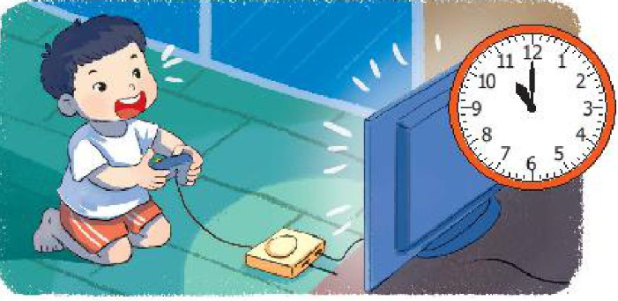
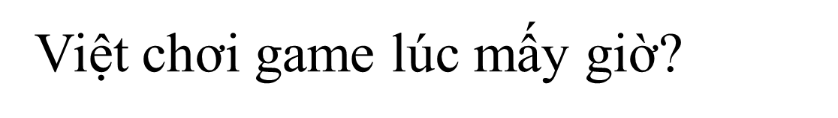
10 giờ

Slide 9
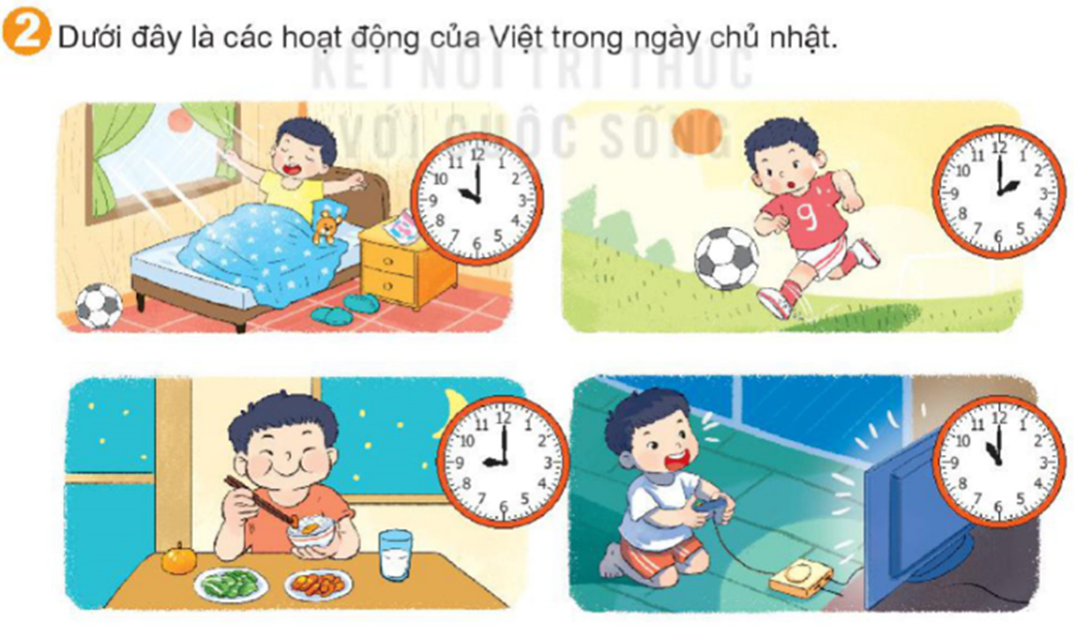
Em có nên như Việt không?

Slide 10
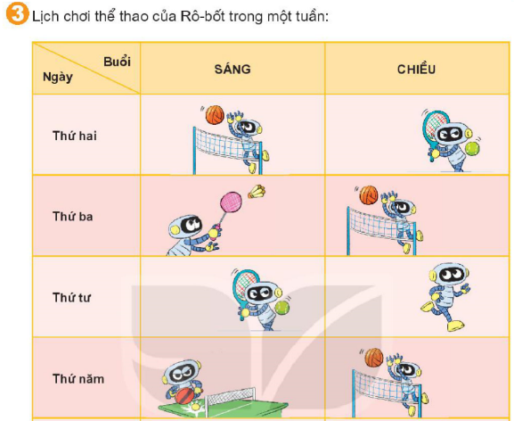

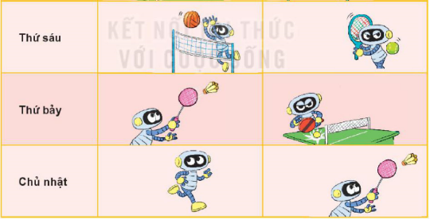
A, Rô-bốt chơi môn thể thao nào vào thứ tư?
B, Rô-bốt chơi bóng bàn vào những ngày nào?
C, Ngày nào Rô-bốt chơi thể thao giống ngày thứ hai?

Slide 11
Tiết 2

Slide 12
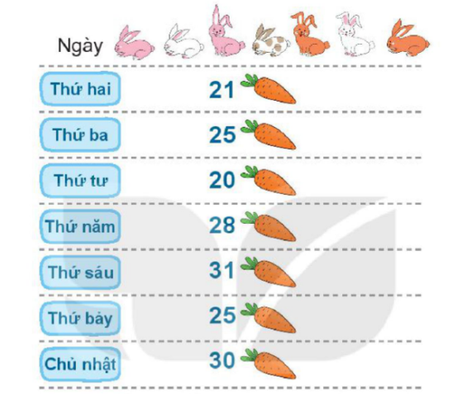
Quan sát bảng sau rồi cho biết:
a) Vào các ngày nào đàn thỏ ăn số củ cà rốt bằng nhau?
ngày Thứ Ba, Thứ Bảy
b) Vào các ngày nào đàn thỏ ăn nhiều hơn 27 củ cà rốt?
Thứ Năm, Thứ Sáu, Chủ Nhật

Slide 13
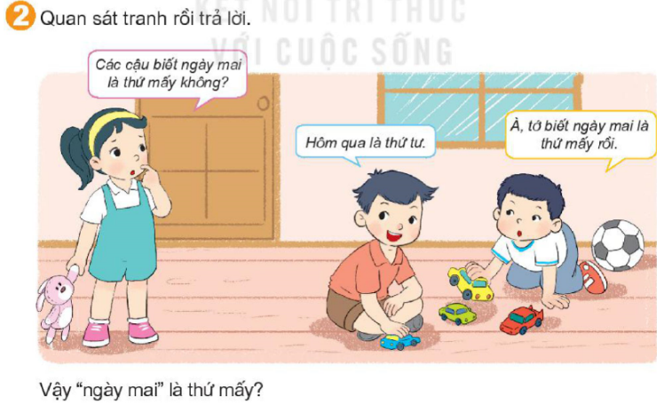
Vậy ngày mai là Thứ Sáu.

Slide 14
